Slide 1
Stohastički procesi u epidemiologiji
Anabel Dautović
08.06.2024.

Slide 2
Sadržaj prezentacije
Uvod
SIR modeli
  Definicija i pretpostavke modela
  Deterministički
  Stohastički - DTMC (markovljev lanac s diskretnim t i stanjima), CTMC (markovljev lanac s kontinuiranim t i diskretnim stanjima)
R0 - bazični reproduktivni faktor
Matrice prijelaza, kolmogorovljeva jednađba
Izračun vjerojatnosti izbijanja epidemije
Ostali modeli slični SIR modelu

Slide 3
Uvod
Stohastičli procesi u epidemiologiji
  realističniji prikaz širenja zaraznih bolesti
  omogučavaju modeliranje slučajnih događaja poput slučajni kontakati između ljudi, varijacija u prijenosu bolesti i kretanja populacija
SIR model
  prvi put korišten za modeliranje 1916. (Ross.)
  korišten za proučavanje širenja bolesti poput ospica, dječje paralize, HIV/AIDS-a i nedavno, COVID-19.

Slide 4
SIR deterministički model
3 skupa na koje dijelimo populaciju
  Broj podložnih (eng. Susceptibles) – S
  Broj zaraženih (eng. Infecteds) – I
  Broj oporavljenih (eng. Recovereds) – R

Slide 5
Pretpostavke modela
Ne postoji period inkubacije
Homogenost populacije - svi su jednako podložni bolesti, neovisno o dobi, prostoru gdje se nalaze i ostalim socijalnim parametrima
Bolest se prenosi kontaktom onih koji su podložni zarazi i zaraženih

Slide 6
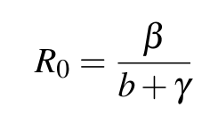
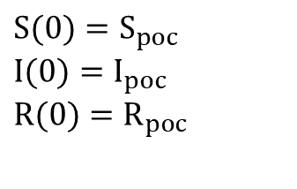
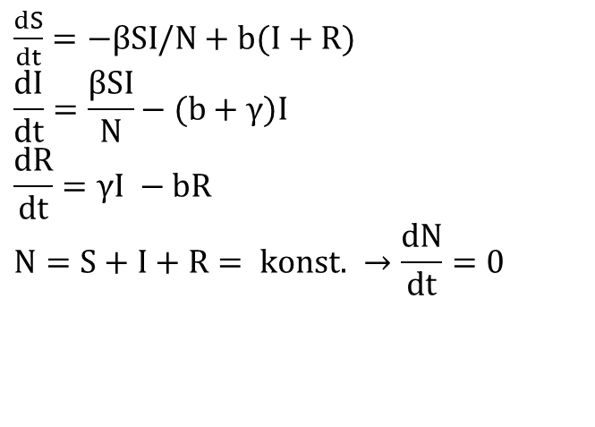
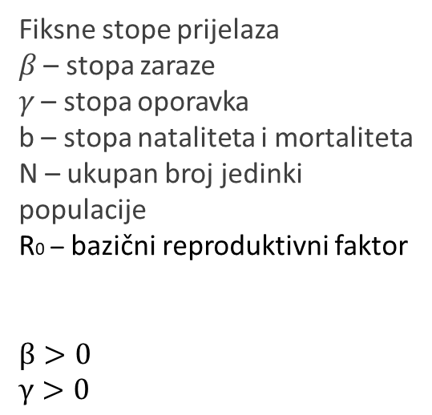
Deterministički SIR modeli
$\frac{dS}{dt}=−βSI$/N + b(I + R)
$$\frac{dI}{dt}=\frac{βSI}{N}−(b+γ)I \\ \frac{dR}{dt}=γI −bR \\ N=S+I+R= \text{konst}\text{. }→\frac{dN}{dt}=0$$
Fiksne stope prijelaza
𝛽 – stopa zaraze
𝛾 – stopa oporavka
b – stopa nataliteta i mortaliteta
N – ukupan broj jedinki populacije
R0 – bazični reproduktivni faktor
$$β>0 \\ γ>0$$
$$S(0)=S_{poc} \\ I(0)=I_{poc} \\ R(0)=R_{poc}$$

Slide 7



R0
Infekcija je Poissonov proces s intenzitetom ,
X - broj zaraza preko jednog pojedinca,
T - duljina perioda zaraze pojedinca s eksponencijalnom razdiobom
R0 – bazični reproduktivni faktor - broj zaraza preko jednog pojedinca u populaciji gdje S = N

Slide 8
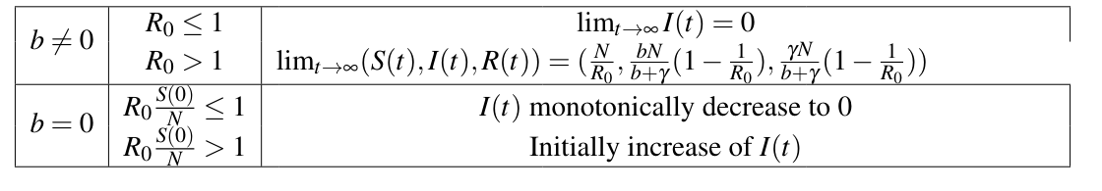
R0
R0 determinstički određuje razvoj epidemije
monotono opada u 0
I(t) inicijalno raste, pa opada u 0

Slide 9
Stohastički SIR model
DTMC - vrijeme t i stanja diskretna, CTMC – vrijeme t kontinuirano, stanja diskretna
- t ∈ [0,∞], S(t), I(t), R(t) markovljevi lanci sa stanjima ∈{0,1,2,…,N}
- R(t) = N – S(t) – I(t),
- Process ovisi samo o S(t) i I(t)
- p_{(s,i)}(t) = ℙ(S(t), I(t)) = (s, i))
- Vjerojatnosti prijelaza:
p_{(s,i),(s+k,i+j)}(Δt) = ℙ((ΔS, ΔI) = (k, j) | (S(t), I(t)) = (s, i))

Slide 10
Matrica prijelaza - DTMC
βis/NΔt, (k,j)=(−1,+1)
γiΔt, (k,j)=(0,−1)
p(s,i),(s+k,i+j)(Δt) = biΔt, (k, j)=(1, -1)
b(N − s − i)∆t, (k, j)=(1, 0)
1 − (βis/N)Δt - [γi + b(N − s)]∆t, (k,j)=(0,0)
0, inače
Događaj | Promjena (ΔS, ΔI)
Infekcija | (−1, + 1)
Smrt ili Oporavak | (0, −1)
Rođenje i smrt | (1, -1)
Rođenje | (1, 0)
S(0) = N − i , I(0) = i > 0
∆t dovoljno velik da se dogodi jedna smrt, rođenje, infekcija ili opravak
∆S = St+∆t −St
∆I = It+∆t − It
p(s,i)(t+Δt) = p(s+1,i−1) ((t)β(s + 1)(i − 1)/N)Δt + p(s,i+1) (t)γ(i + 1)Δt
+ p(s−1,i+1)(t)b(i + 1)/NΔt + p(s-1,i)(t)[N – s + 1 - i]Δt
+ p(s,i)(t)(1− [β/Nsi + γi + b(N-s)]Δt)

Slide 11
Matrica prijelaza - CTMC
βis/NΔt + o(Δt), (k,j)=(−1,+1)
γiΔt + o(Δt), (k,j)=(0,−1)
p(s,i),(s+k,i+j)(Δt) = biΔt + o(Δt), (k, j)=(1, -1)
b(N − s − i)∆t + o(Δt), (k, j)=(1, 0)
1 − (βis/N)Δt - [γi + b(N − s)]∆t +o(Δt), (k,j)=(0,0)
o(Δt), inače
Događaj | Promjena (ΔS, ΔI)
Infekcija | (−1, + 1)
Smrt ili Oporavak | (0, −1)
Rođenje i smrt | (1, -1)
Rođenje | (1, 0)
S(0) = N − i , I(0) = i > 0
∆t dovoljno velik da se dogodi jedna smrt, rođenje, infekcija ili opravak
∆S = St+∆t −St
∆I = It+∆t − It
p(s,i)(t+Δt) = p(s+1,i−1) ((t)β(s + 1)(i − 1)/N)Δt + p(s,i+1) (t)γ(i + 1)Δt
+ p(s−1,i+1)(t)b(i + 1)/NΔt + p(s-1,i)(t)[N – s + 1 - i]Δt
+ p(s,i)(t)(1− [β/Nsi + γib(N-s)]Δt) + o(Δt)

Slide 12
Kolmogorovljeva jednađba unaprijed
Kolmogorovljeva diferencijalne jednađbe:
dp(s,i)/dt = p(s+1,i−1) ((t)β(s + 1)(i − 1)/N)
+ p(s,i+1) (t)γ(i + 1)
+ p(s−1,i+1)(t)b(i + 1)/N
+ p(s-1,i)(t)[N – s + 1 - i]
+ p(s,i)(t)[β/Nsi + γi + b(N-s)]

Slide 13
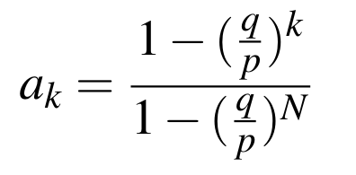
Vjerojatnost izbijanja epidemije
Formalno, izbijanje epidemije – bolest zahvati velik N0 ljudi
- I(0) je mali broj, veći od 0
- b = 0, radi jednostavnosti
- 0 and N0 << N su tu rubni slučajevi s p00 = pN0N0 = 1
- 0 – nema izbijanja, bolest se ne proširi dovoljno
- Vjerojatnost da sustav počne s k i završi s N zaraženih je
Rješenje samo ako (Ako q < p):

Slide 14
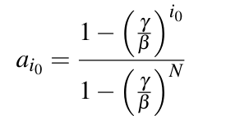

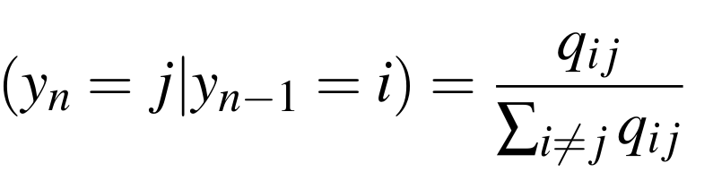
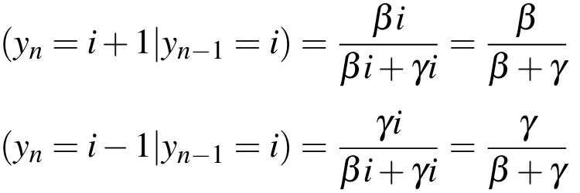
Vjerojatnost izbijanja epidemije
yn – broj inficiranih u Δt = n, {yn} je diskretni Markovljev lanac sa: P
p = P
q = P
n → ∞
→
→
p(s,i),(s+k,i+j)(Δt) = βis/NΔt, (k,j)=(−1,+1)
γiΔt, (k,j)=(0,−1)
N0 << N, i ≤ N0 → i << N, pa s/N ~ 1
~

Slide 15
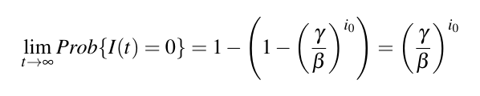
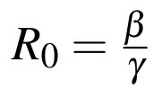
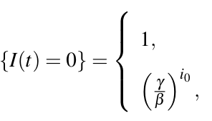
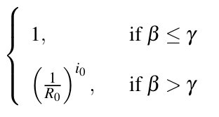
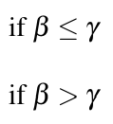

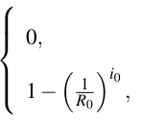
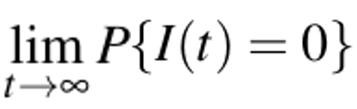

Vjerojatnost izbijanja epidemije
Izbijanje epidemije

Slide 16
Što još možemo modelirati?
Očekivana duljina trajanja epidemije
Maksimalni broj zaraženih u nekom trenutku
Konačni broj zaraženih tokom trajanja epidemije

Slide 17
Ostali modeli
SEIR model
- Dodaje klasu Exposed (E) za inkubaciju, prikazuje zaražene koji još nisu infektivni
SIS model
- Nema dugotrajnog imuniteta, oporavljeni se vraćaju u osjetljive (S)
SIRS model
- Dodaje mogućnost gubitka imuniteta (S->I->R->S), prikazuje ponovnu infekciju.
SAIR model
- Dodaje klasu Asimptomatic (A), prikazuje asimptomatske infekcije
SIR + cijepljenje
- Uzima se u obzir i stopa cijepljenja

Slide 18
Literatura
Allen LJS. A primer on stochastic epidemic models: Formulation, numerical simulation, and analysis. Infect Dis Model. 2017 Mar 11;2(2):128-142.
Allen, L. J. S. (n.d.). An Introduction to Stochastic Epidemic Models. Department of Mathematics and Statistics, Texas Tech University, Lubbock, Texas, U.S.A.
Hethcote, Herbert W. ”Three Basic Epidemiological Models.” Applied Mathematical Ecology. Biomathematics, vol 18 (1989): 119-127. A

Slide 19
HVALA NA PAŽNJI!

